Slide 1
Памятка «как сделать презентацию уникальной»‎
Шрифты (слайды 2–22), иллюстрации (слайды 23–25), цвета (слайды 26–28) + памятка проверки презентации

Slide 2
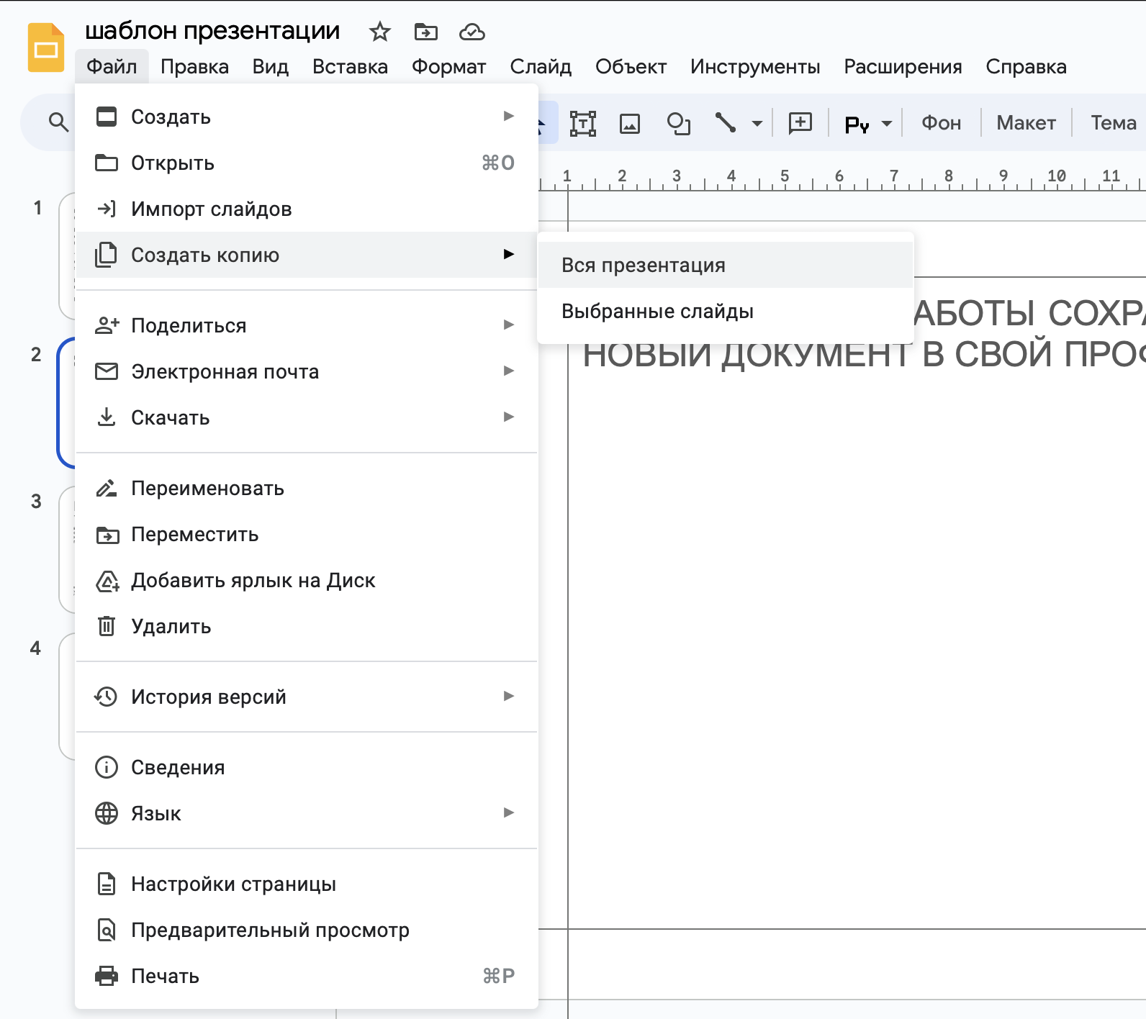
ДЛЯ ТЕХ КТО РАБОТАЕТ В GOOGLE SLIDES. ПЕРЕД НАЧАЛОМ РАБОТЫ СОЗДАЙТЕ КОПИЮ ЭТОЙ ПРЕЗЕНТАЦИИ И РАБОТАЙТЕ В КОПИИ!
УДАЛИТЬ СЛАЙД!

Slide 3
Шрифт
Для заголовков и крупных текстов вы можете выбрать другой шрифт (на всех слайдах, кроме титульного, может использоваться один из предложенных шрифтов)
РАЗМЕРЫ ШРИФТОВ ПОДОБРАНЫ СПЕЦИАЛЬНО ДЛЯ ШАБЛОНА, НЕ МЕНЯЙТЕ ИХ!

Slide 4
Georgia. Шрифт, напоминающий о классике
Может использоваться в гуманитарных проектах

Slide 5
Цель проекта – это то, что достигается посредством реализации проекта.

Slide 6
Garamond. Утончённый, интеллигентный шрифт
Может использоваться в гуманитарных проектах

Slide 7
Цель проекта – это то, что достигается посредством реализации проекта.

Slide 8
Verdana. Спокойный, элегантный
Может использоваться в проектах естественнонаучного направления

Slide 9
Цель проекта – это то, что достигается посредством реализации проекта.

Slide 10
Tahoma. Более современный аналог Verdana
Может использоваться в проектах естественнонаучного направления

Slide 11
Цель проекта – это то, что достигается посредством реализации проекта.

Slide 12
Courier New. Имитирует шрифт печатной машинки
Может использоваться в проектах с исторической темой, если во времена, о которых идёт речь, уже была изобретена печатная машинка)

Slide 13
Цель проекта – это то, что достигается посредством реализации проекта.

Slide 14
Open Sans. Спокойный, геометричный шрифт
Может использоваться в проектах по общественным наукам

Slide 15
Цель проекта – это то, что достигается посредством реализации проекта.

Slide 16
Nunito. Скруглённый шрифт без засечек
Может использоваться в проектах технического направления

Slide 17
Цель проекта – это то, что достигается посредством реализации проекта.

Slide 18
Play. Более грубый чем, Nunito, технологичный
Может использоваться в проектах технического направления

Slide 19
Цель проекта – это то, что достигается посредством реализации проекта.

Slide 20
Yanone Kaffeesatz. Зауженный, привлекающий внимание
Может использоваться в проектах художественно-технологического направления

Slide 21
Цель проекта – это то, что достигается посредством реализации проекта.

Slide 22
Иллюстрации
Если вы рискнули разбавить презентацию дополнительными иконками и иллюстрациями это надо делать с умом.
ВЫБИРАЙТЕ ИКОНКИ И ИЛЛЮСТРАЦИИ ВЫПОЛНЕННЫЕ В ОДНОМ СТИЛЕ.
Сайты на которых можно скачать иконки и картинки:
https://ru.freepik.com/
https://www.rawpixel.com/
https://www.flaticon.com/

Slide 23
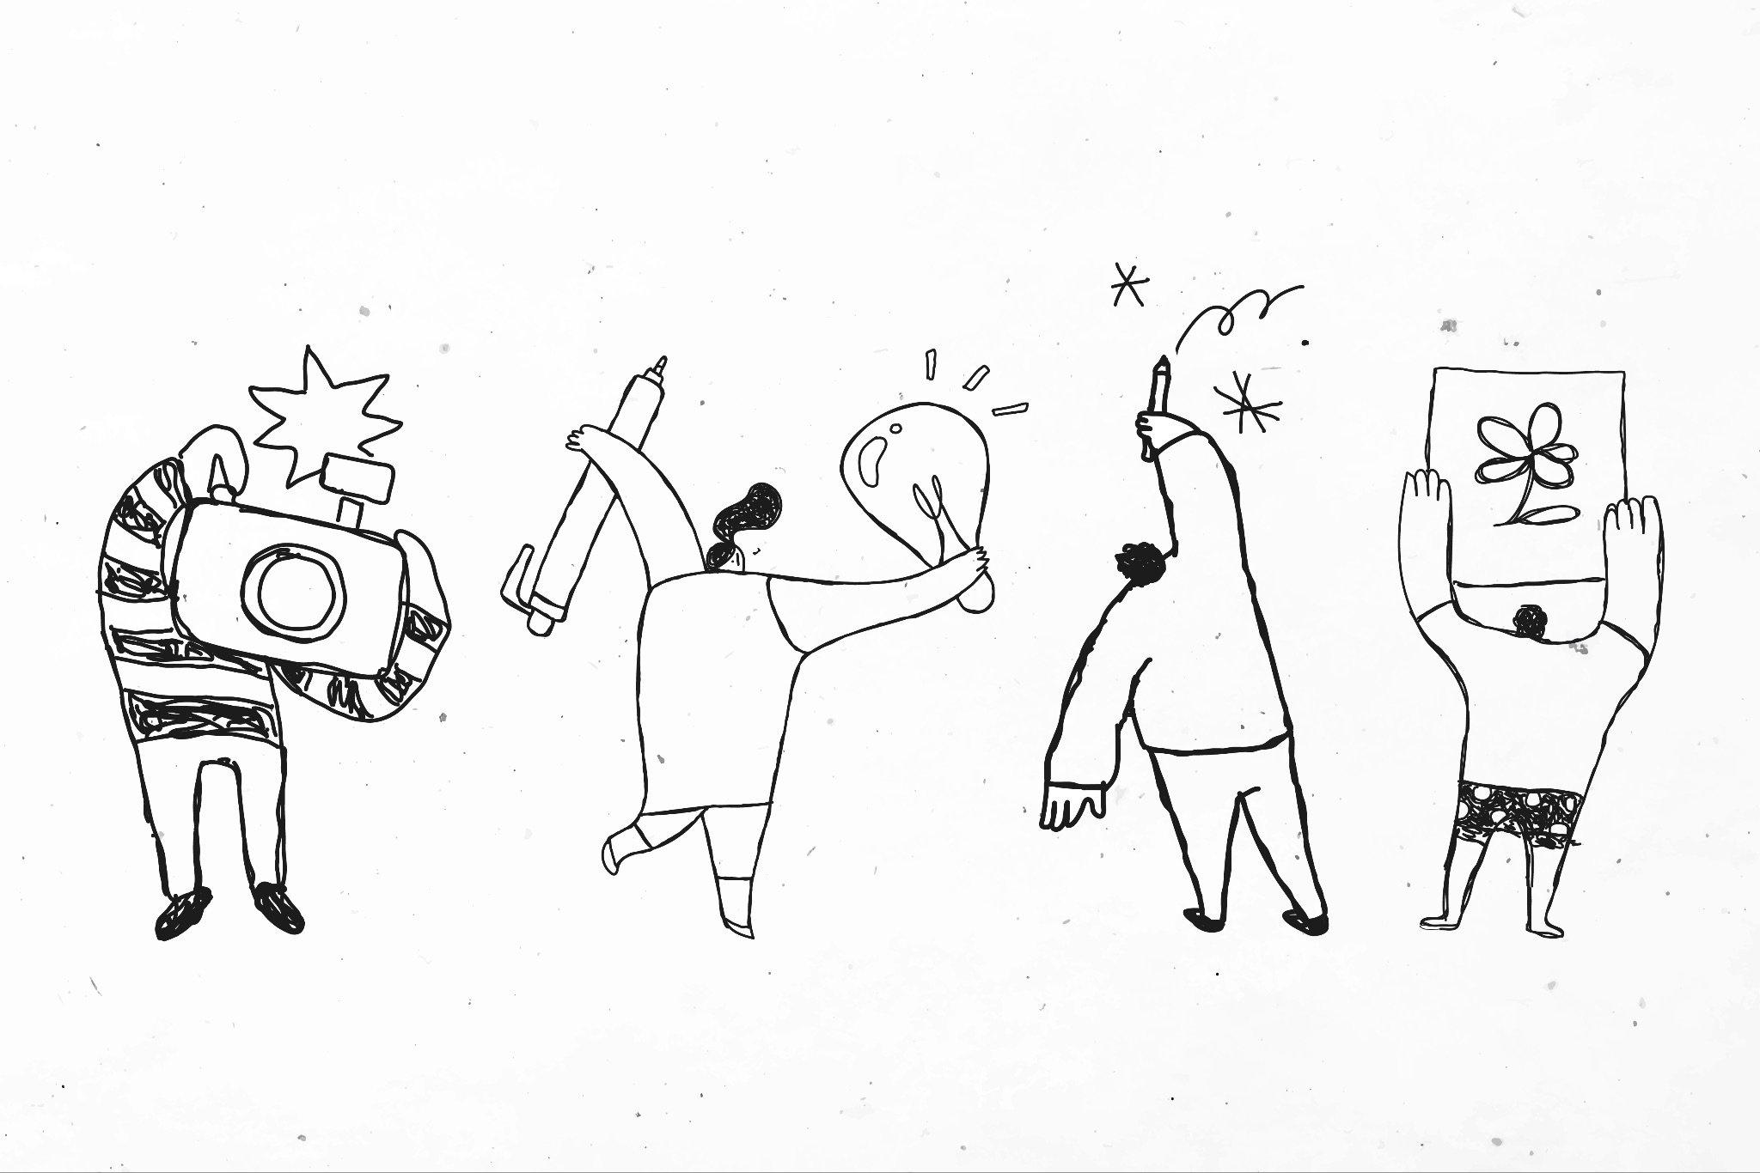
ТАК НЕ НАДО
Иллюстрации выполнены в разном стиле!

Slide 24
Другое дело)
Иллюстрации хорошо сочетаются

Slide 25
Цвет
Если вы хотите изменить цвет фона и шрифта, дерзайте! НО С УМОМ!
Во-первых, используйте максимум 3 цвета! Один для фона, другой для шрифта и третий для того чтобы выделить важную информацию!
Во-вторых, проверьте контрастность цветов на вот этом сайте: https://color.adobe.com/ru/create/color-contrast-analyzer

Slide 26
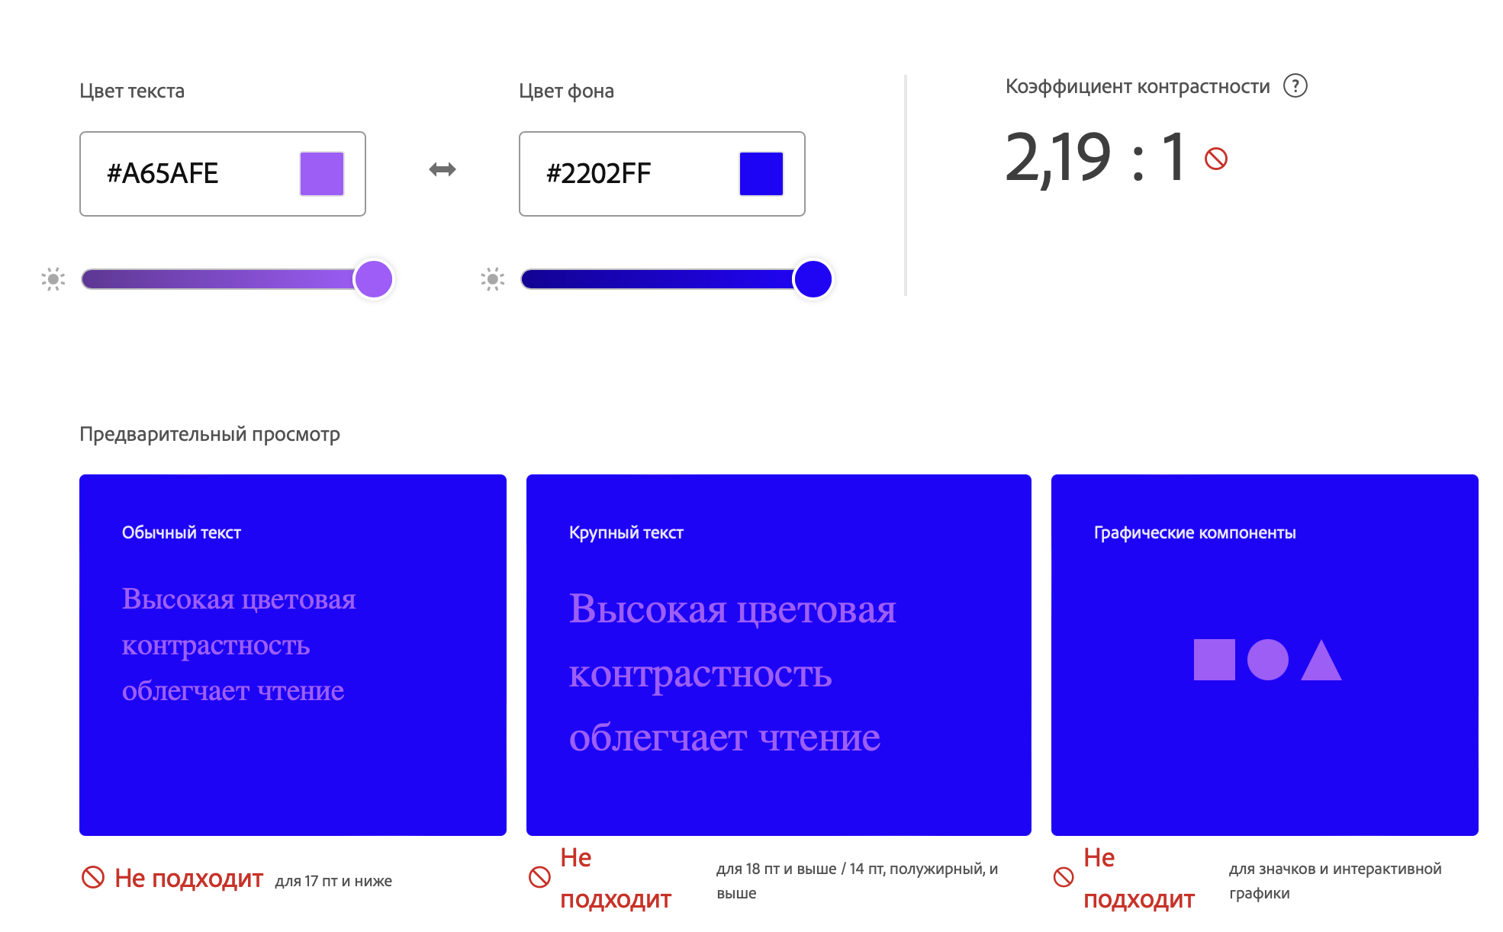
НЕ ПОДХОДИТ!

Slide 27
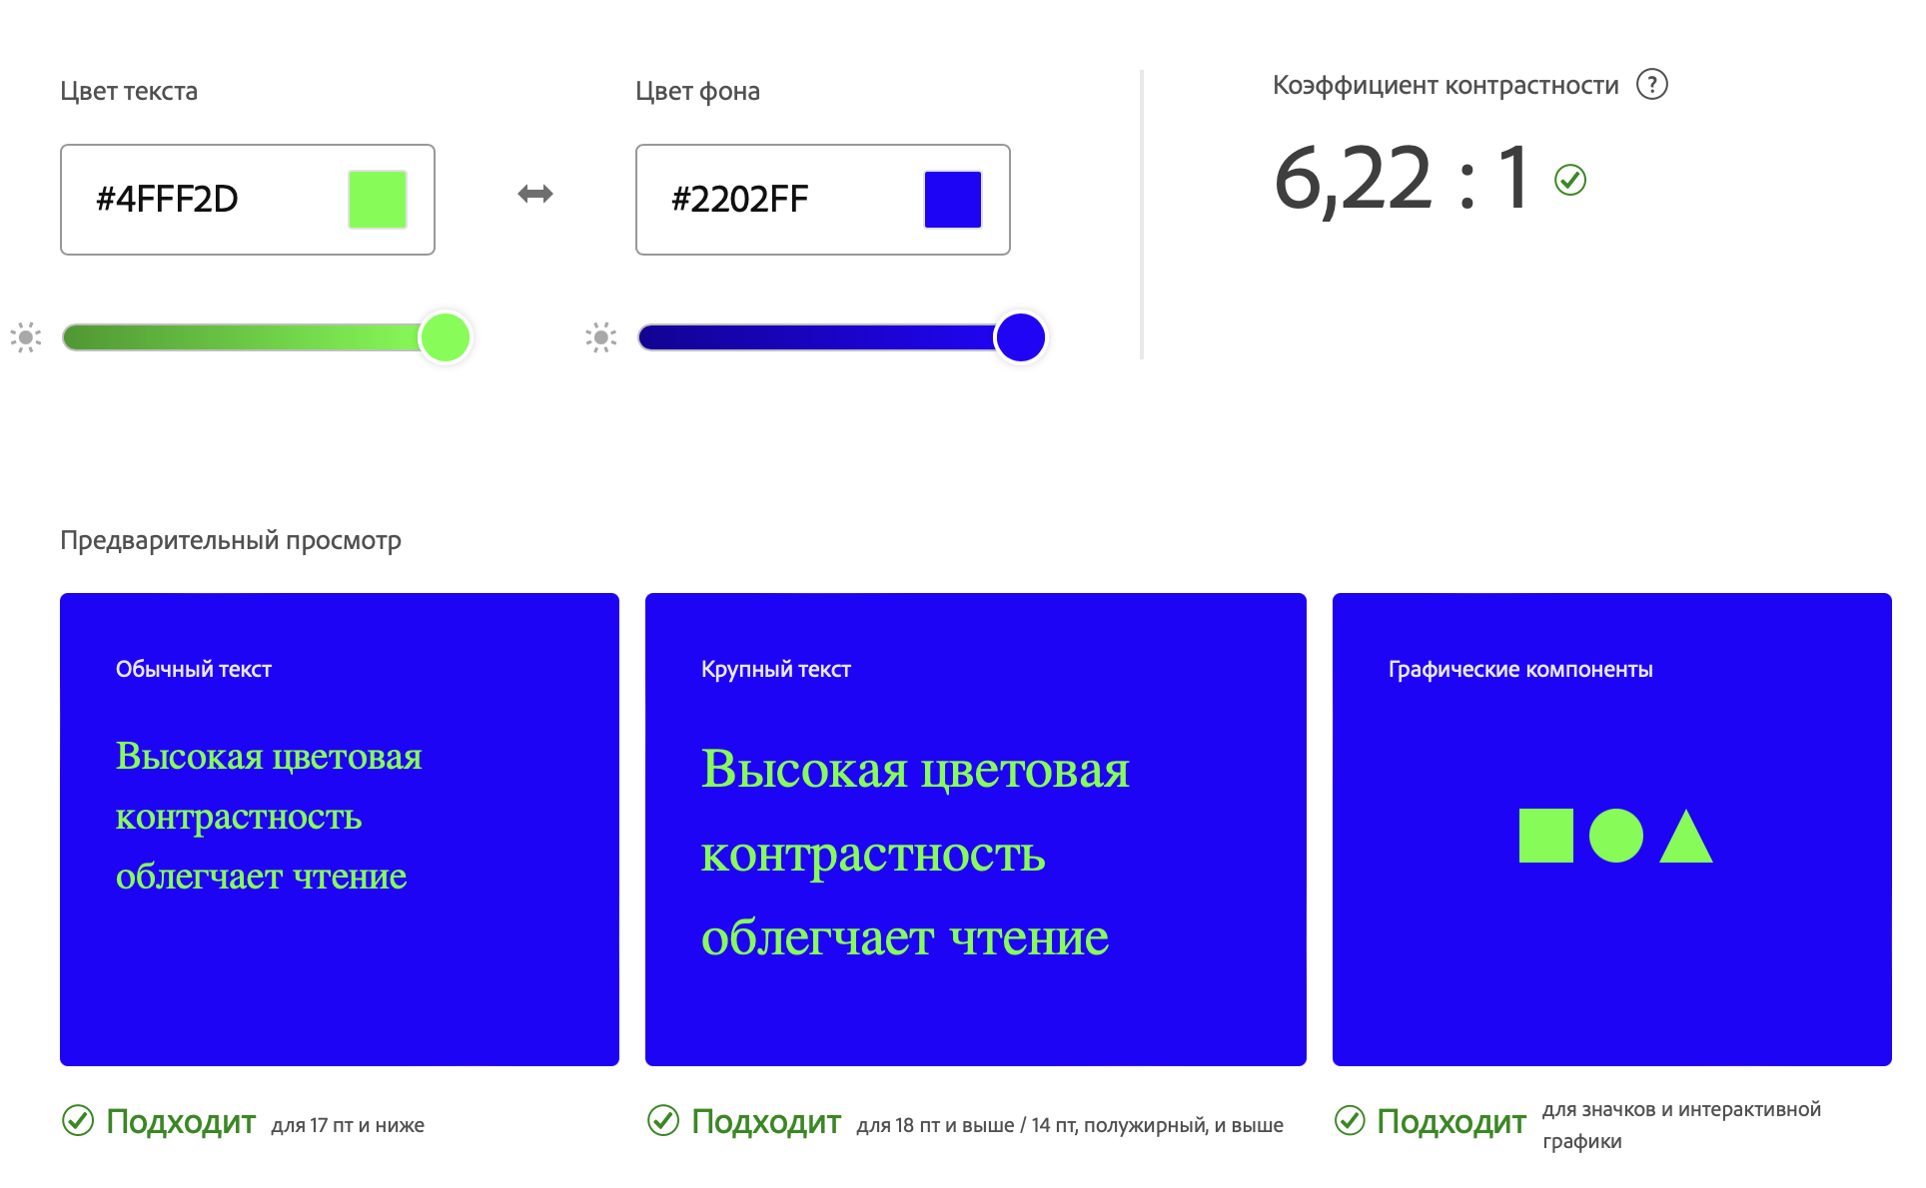
ПОДХОДИТ)

Slide 28
ПРОВЕРЬ!
На титульном слайде присутствуют: организация и её логотип, название работы, тема проекта, автор(ы), руководитель, дата;
Все заголовки, основной текст, подписи и т. д. оформляются по изначально заданным параметрам на протяжении всей презентации;
Текст на слайдах легко читается;
На одном слайде выражается одна конкретная мысль;
Рисунки, фотографии, графики на слайде соответствуют тому о чём вы будете говорить;
Все ненужные слайды и текстовые фреймы удалены.

